Slide 1



简单
VISION PLAN
专注
手机尺寸测量视觉方案（2D）
共创
共赢

Slide 2

01
项目描述
02
项目验证
目录
03
配置清单
04
逻辑流程
CONTENTS
05
评估结果&注意事项
06
售后服务

Slide 3

01
项目描述
●产品名称：手机
●测量内容：直径
●产品材质：金属
●产品颜色：金属
●最大工作距离(mm)：不限制
●最小工作距离(mm)：不限制
●检测区域(mm*mm)：150.0 * 150.0
●来料方式：传送带
●测量精度要求(mm)：1
●检测节拍(pcs/min)：200
●检测时产品运动速度(m/s)：4
●工作距离(mm)：436
方案布局图

Slide 4

02
项目验证
参数名称 | 参数值
面阵相机型号 | A5031M/CU815
面阵相机类型 | 面阵相机
相机接口类型 | USB3.0
相机像素 | 640 * 480
镜头型号 | FA0601C
镜头品牌 | 长步道/CHIOPT
镜头焦距 | 6mm
镜头接口 | C
A(工作距离) = 436mm, B(视野宽度) = 165mm, C(视野长度) = 165mm
视野图

Slide 5

03
配置清单
系
统
构
成

Slide 6

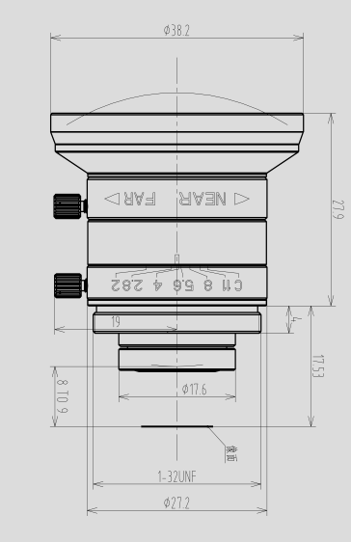
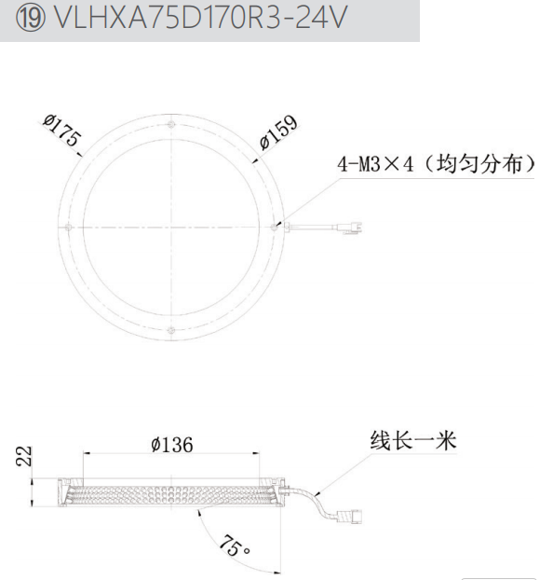
03
配置清单
相机尺寸图
光源尺寸图
镜头尺寸图

Slide 7
03
配置清单
序号 | 名称 | 型号 | 单位 | 数量 | 厂家
1 | 面阵相机 | A5031M/CU815 | 台 | 1 | 大华/dahua
2 | 镜头 | FA0601C | 个 | 1 | 长步道/CHIOPT
3 | 光源 | VLHXA75D170R3X-24V | 个 | 1 | 纬朗/VLight
4 | 工控机 | - | 台 | 1 | -
5 | 显示器 | - | 台 | 1 | -
6 | 软件 | MVP | 套 | 1 | 大华/dahua

Slide 8
04
逻辑流程
逻辑流程
├── 图像采集
│ ├── 相机参数设置
│ │ ├── 选择全局相机设备
│ │ ├── 曝光时间：根据金属反光特性调整（建议1-5ms）
│ │ ├── 增益：自动调节以平衡亮度
│ │ ├── 触发模式：选择硬触发同步传送带运动
│ │ └── ROI区域：设置150×150mm检测窗口
│ └── 图像输入校正
│ ├── 使用图像解畸变算子（启用镜头畸变矫正）
│ └── 应用N点标定（配置4个以上图像-世界坐标对应点）
├── 预处理
│ ├── 降噪处理
│ │ ├── 平滑滤波（高斯滤波，核大小5×5）
│ │ └── 形态学处理（开运算，3×3菱形核消除小噪点）
│ ├── 对比度增强
│ │ ├── 图像增强（系数1.2，常数+10）
│ │ └── 图像二值化（自动阈值，ROI限定在检测区域）
│ └── 边缘优化
│ ├── 使用找边算子提取金属边缘特征
│ └── 应用仿射变换校正产品角度偏差
├── 直径测量
│ ├── 圆检测
│ │ ├── 找圆算子（最小半径50mm，最大半径80mm）
│ │ └── 启用亚像素精度计算
│ ├── 尺寸验证
│ │ ├── 拟合圆算子（过滤异常点，允许±5%误差）
│ │ └── 输出直径值（保留3位小数）
│ └── 位置补偿
│ ├── 结合手眼标定结果进行坐标系转换

Slide 9
04
逻辑流程
│ └── 应用点与圆距离算子验证测量稳定性
├── 结果处理
│ ├── 合格判定
│ │ ├── 条件判断（直径在[74.9, 75.1]mm范围内）
│ │ └── 输出OK/NG信号至PLC
│ ├── 数据记录
│ │ ├── 统计功能（记录每小时合格率）
│ │ └── 保存图片（异步模式，保留最近100张检测图像）
│ └── 异常处理
│ └── 当连续3次测量失败时触发报警
├── 通信处理
│ ├── 网络配置
│ │ ├── 协议：TCP客户端
│ │ ├── IP地址：192.168.1.100
│ │ └── 端口：502
│ └── 报文发送
│ ├── 使用Modbus协议传输检测结果
│ └── 发送频率：每检测完成一次即发送
└── 统计处理
├── CPK分析
│ ├── 收集200组测量数据
│ └── 计算过程能力指数（CPK≥1.33）
└── 趋势监控
├── 绘制折线图显示直径变化趋势
└── 设置±0.1mm预警阈值

Slide 10
05
评估结果&注意事项
05 评估结果 & 注意事项
现场环境
相机安装
物料一致性
风险点：金属材质反光可能导致图像过曝或边缘失真
解决方案：采用环形光源+漫射板组合，降低表面镜面反射干扰
风险点：436mm长焦距易受机械振动影响成像稳定性
解决方案：加装相机防抖支架并紧固安装螺钉
风险点：金属氧化层厚度差异可能造成边缘检测阈值波动
解决方案：在预处理阶段增加自适应二值化参数补偿

Slide 11

06
售后服务
该设备上线后使用初期，我们会派专人进行全程跟踪；
处理解决可能发生的设备异常；
对现场人员进行培训指导；
设备调试完成后：售后服务一年；
若客户提出设备升级需求，我们会及时为您提供升级新方案。

Slide 12





机器视觉方案提供商
0535-2162897
www.ytzrtx.com
image@ytzrtx.com
山东省烟台市经济技术开发区泰山路86号内1号

